Slide 1


Slide 2
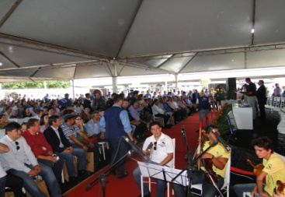
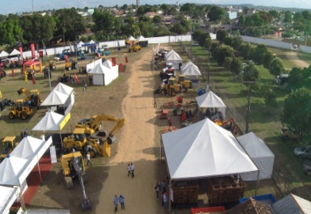
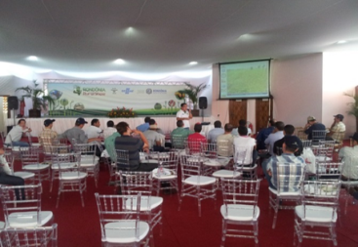
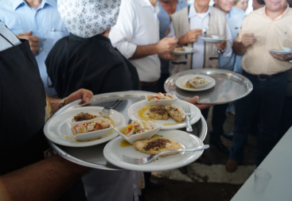
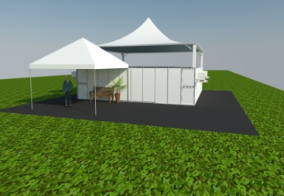
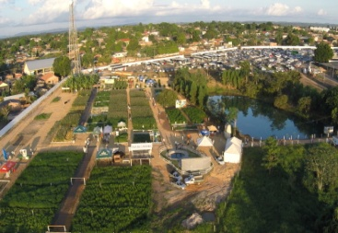
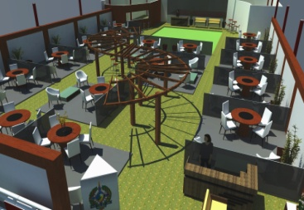
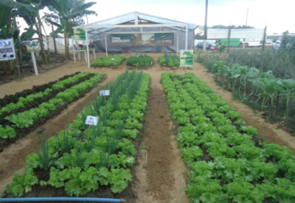
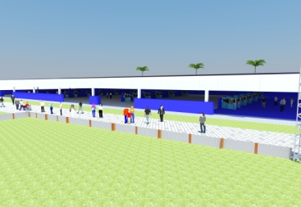
PRINCIPAIS ATRAÇÕES
Abertura Oficial
Maquinas e
equipamentos
Palestras e Oficinas
Oficina de Gastronomia
Caminhos do Leite, café e carne
Vitrine
Tecnológica
Espaço Empresarial
Nacional e Internacional
Vitrine Agroecológica
Shopping Pró Genética

Slide 3
384 EXPOSITORES
(450 Bandeiras)
Lotes de Máquinas, Veículos , Implementos e Serviços
139
Pavilhão das Agrondústrias:
Mais de
90
Pavilhão das Instituições
23
Pavilhão do Artesanato:
Mais de
132

Slide 4
INFRAESTRUTURA
Auditório | 200 pessoas
Praça de alimentação | 1.500 pessoas
Tenda de abertura | 750 lugares
Espaço institucional | 23 instituições
Pavilhão para artesanato | 44 estandes ( 132 expositores)
Pavilhão para agroindústria | 44 estandes ( 88 expositores)
Espaço multissetorial | Empresas(comércio e serviços)
Espaço empresarial e internacional | 5 instituições - 14 empresas - 9 países.
Vitrine tecnológica | 22 lotes
Área para expositores diversos | 110 lotes
Espaço para dinâmica de maquinas e equipamentos. | 2 áreas
Pista de teste para veículos utilitários | 2 áreas
Espaço de convivência – vitrine tecnológica | 1 tenda
Sala de imprensa e comunicação | 2 salas

Slide 5
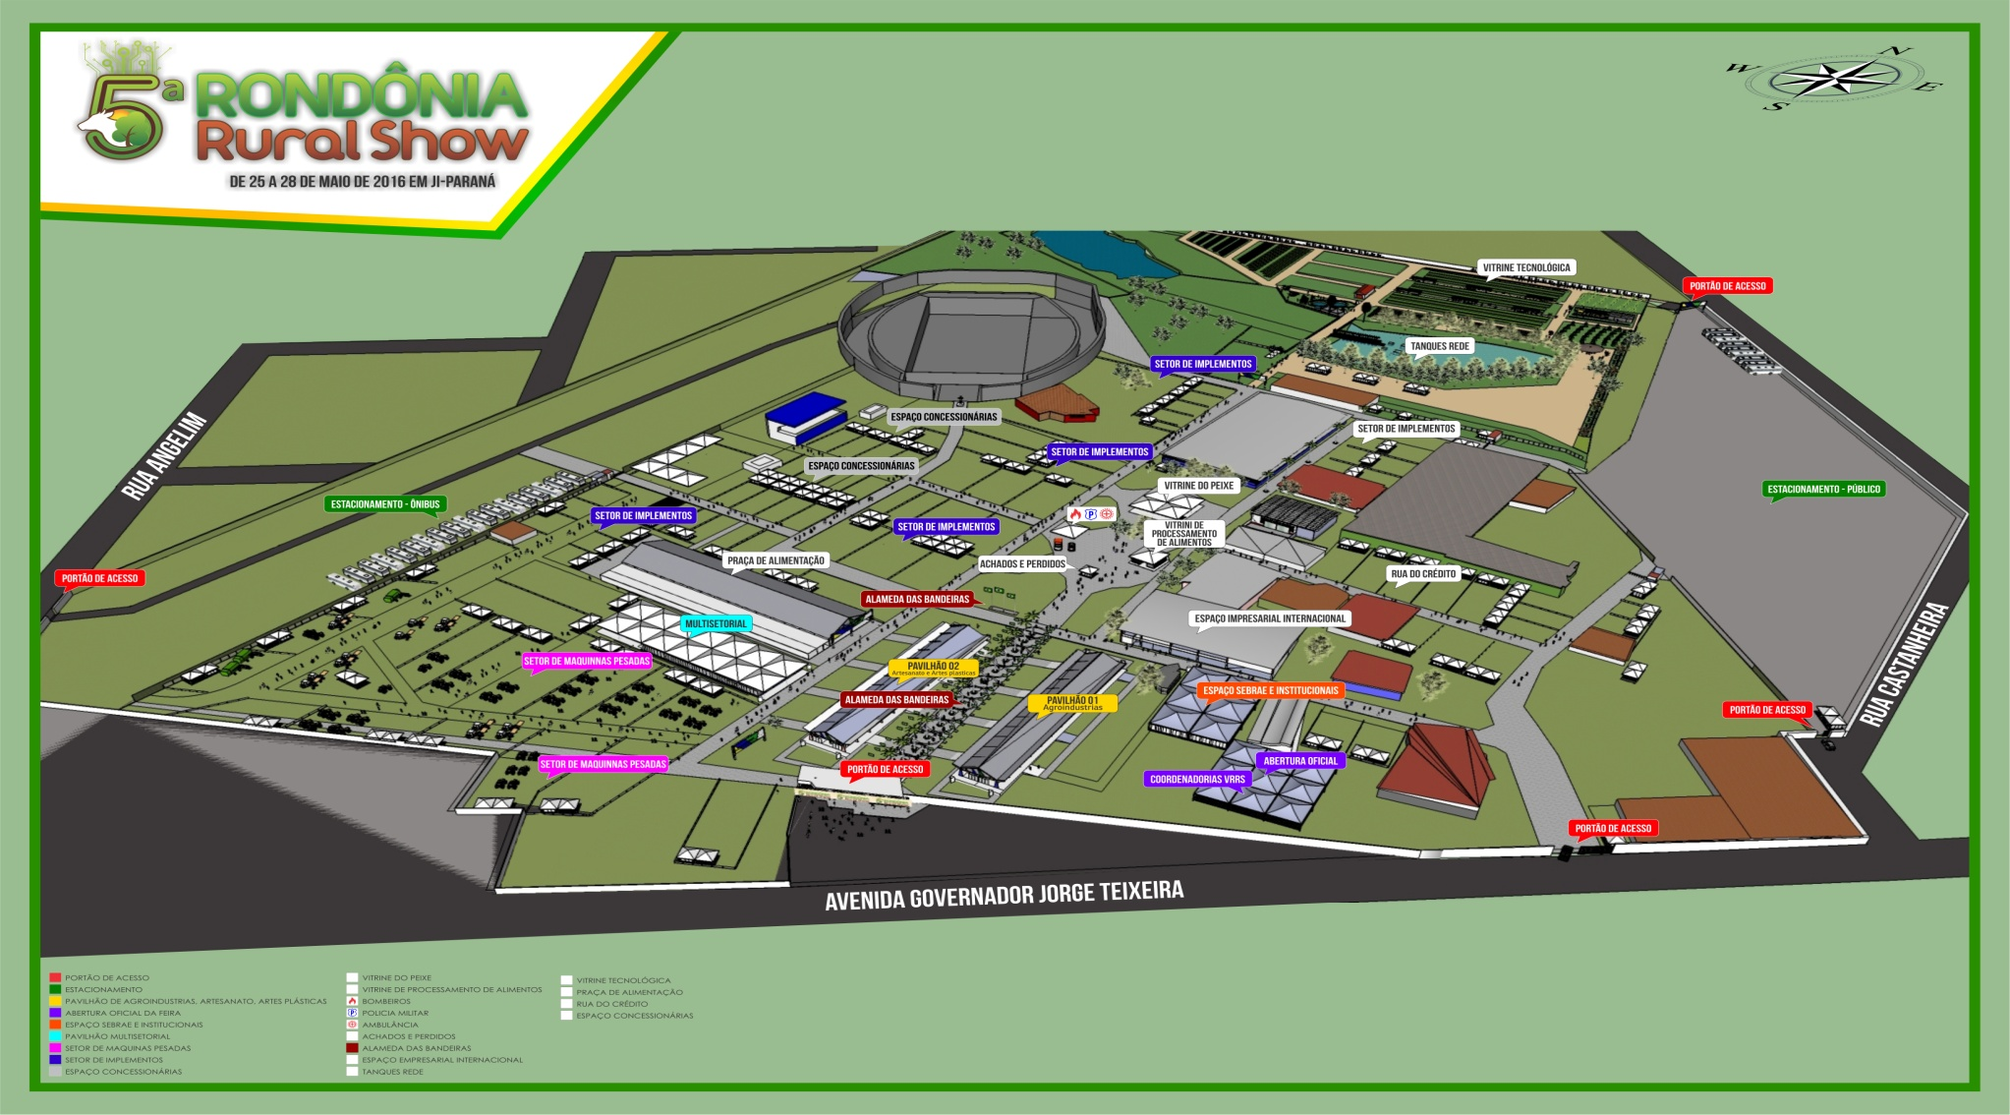
IMPLANTAÇÃO GERAL DA FEIRA

Slide 6
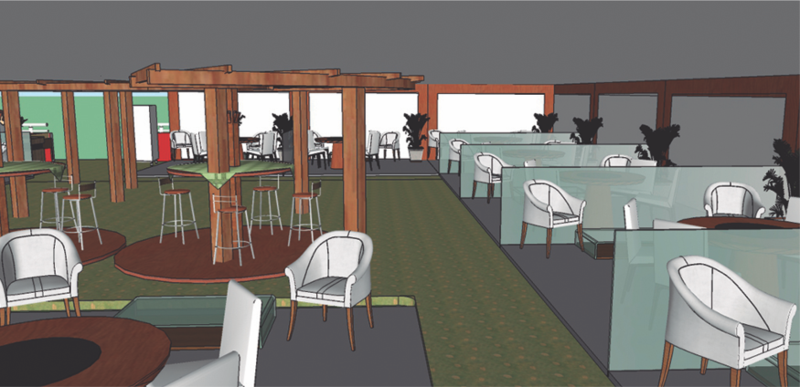
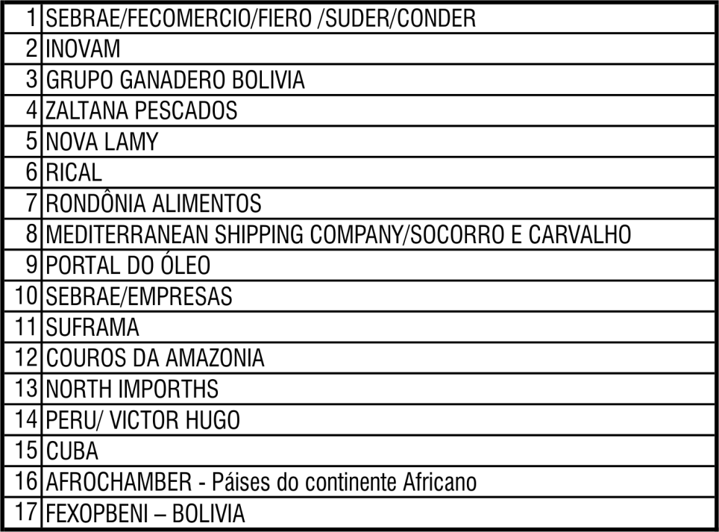
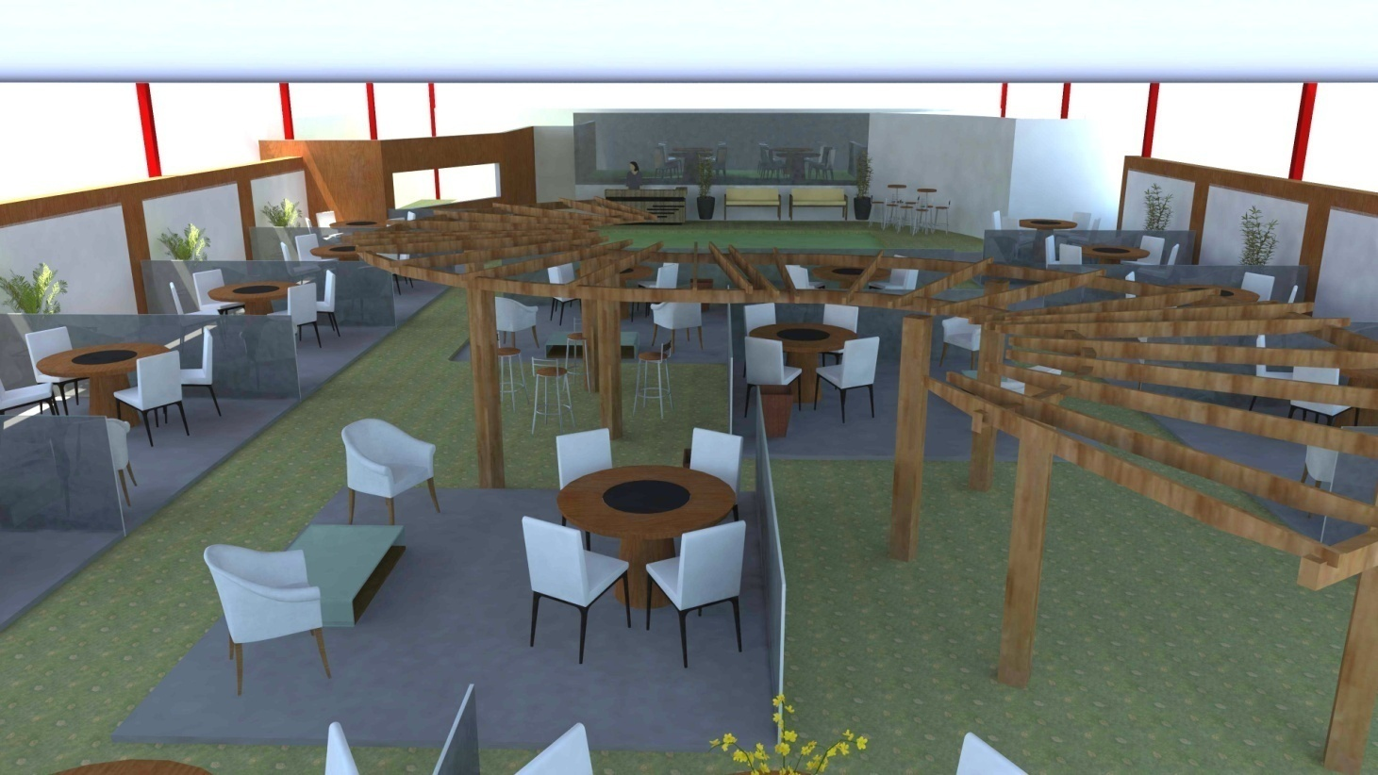
ESPAÇO EMPRESARIAL NACIONAL E INTERNACIONAL
REPRESENTAÇÕES:

Slide 7

PROGRAMAÇÃO DE PALESTRAS
DATA | PERÍODO | TEMA | PALESTRANTE
25/05 | Tarde (14h30 às 16h30) | Cooperativismo | Dilvo Grolli
 | Tarde (16h30 às 18h00) | Talk Show | Convidados
26/05 | Manhã (9h00 às 9h45) | Manejo e Controle de Doenças do Café | José Roberto Vieira Junior
 | Manhã (10h15 às 12h00) | Integração Lavoura, Pecuária e Floresta | Dr. Vicente de Paulo Campos Godinho
 | Tarde (14h00 às 15h30) | Gestão e Desenvolvimento das Associações Rurais | Rafael Vargas Lara
 | Tarde(15:30 às 18h00) | WORKSHOPS sobre captação de recursos e projetos para associações rurais | Vitor de Jesus Pereira

Slide 8
PROGRAMAÇÃO DE PALESTRAS
DATA | PERÍODO | TEMA | PALESTRANTE
27/05 | Manhã (8h00 ás 9h45) | Manejo reprodutivo de rebanho visando maior eficiência- EMBRAPA | Luiz Machado Pfeifer
 | Manhã (10h00 às 12h00) | Plano de Desenvolvimento Estadual Sustentável de Rondônia- PDES | George Braga e Zilene Santana Rabelo
 | Tarde (14h30 às 15h30) | As novas oportunidades para a piscicultura em Rondônia | Francisco das Chagas Medeiros
 | Tarde (15h45 às 16h45) Tarde (17h00 às 18h00) | Arranjo produtivo local da SOCIOBIODIVERSIDADE Captação de recursos | Natan Oliveira da Costa Ibaldeci dos Santos Ferreira
28/05 | Manhã (09h00 às 11h00) | Cacau como fonte geradora de riqueza e suas perspectivas no Brasil e no Mundo | Antônio Costa Zugaib
 | Tarde (14h30 às 15h30) | Veículo Aéreo não Tripulado e suas aplicações no Agronegócio | Bruno Mielke de Mendonça
Obs: Sujeito a alterações

Slide 9
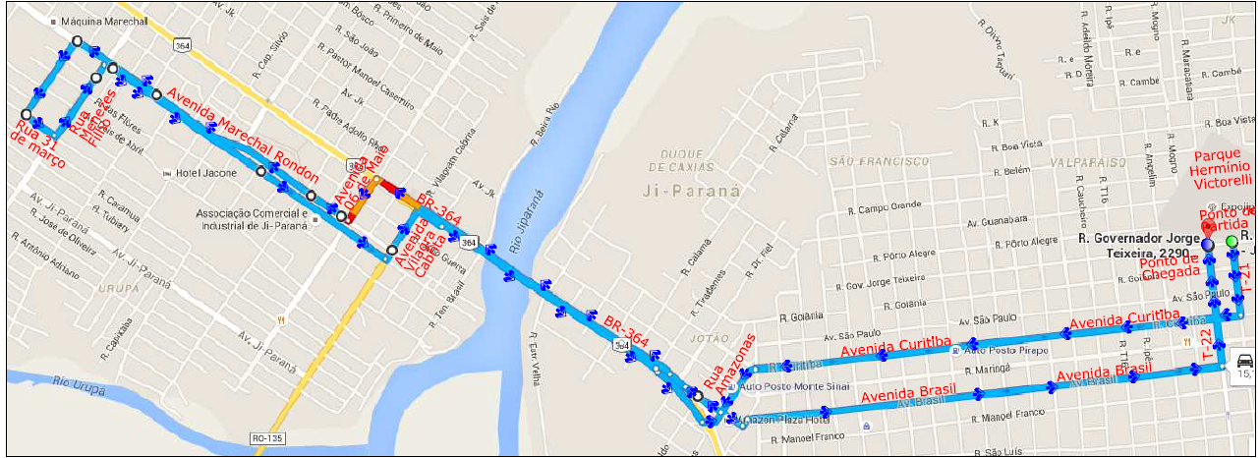
TRATORAÇO 24/05/2016

Slide 10
METAS PARA 5ª EDIÇÃO
Numero de visitantes | 80.000
Instituições bancárias presentes | 6
Transporte de produtores | 5.000
Países visitantes | 10
Propostas de financiamentos | 5.500
Volume de negócios | 700.000.000,00

Slide 11
RESULTADOS DOS PRÉ SHOW DE CRÉDITOS
REGIÃO LOCAL | Nº DE EXPOSITORES | PROPOSTAS | VALOR | TRATORES | VEÍCULOS UTILITÁRIOS | IMPLEMENT. | BOBINOS | CAMINHÕES | INSUMOS
JARU | 13 | 68 | 4.604.455,61 | 8 | 1 | 10 | 0 | 5 | 8
ARIQUEMES | 32 | 60 | 3.475.615,19 | 0 | 0 | 0 | 0 | 0 | 0
NOVA MAMORÉ | 28 | 147 | 13.778.877,76 | 32 | 16 | 56 | 793 | 0 | 32
SÃO FRANCISCO | 27 | 131 | 9.789.642,66 | 32 | 18 | 46 | 17 | 1 | 17
ROLIM DE MOURA | 36 | 252 | 18.053.115,56 | 27 | 19 | 51 | 25 | 8 | 98
CACOAL | 30 | 133 | 7.726.668,32 | 13 | 3 | 0 | 1.052 | 3 | 0
COLORADO | 21 | 117 | 16.024.120,22 | 70 | 9 | 75 | 0 | 0 | 0
TOTAL | 157 | 908 | 73.452.495,32 | 169 | 63 | 238 | 835 | 14 | 155

Slide 12
EVOLUÇÃO RONDÔNIA RURAL SHOW
EXPOSITORES | 2012 | 2013 | 2014 | 2015 | 2016 ( META )
LOTES/TENDAS | 142 | 360 | 64 | 98 | 110
AGROINDÚSTRIAS / STAND |  |  | 38 | 106 | 88
INSTITUIÇÕES/STAND |  |  | 41 | 46 | 23
ARTESANATO/STAND |  |  | 45 | 66 | 132
VITRINE TECNOLÓGICA |  |  | 11 | 14 | 22
INSTITUIÇÕES FINANCEIRAS |  | 05 | 09 | 09 | 09
TOTAL |  | 365 | 208 | 339 | 384
TRANSPORTE DE PRODUTORES | - | 2.397 | 1.900 | 3.222 | 5.000
PALESTRAS | - | 28 | 18 | 12 | 12
OFICINAS | - | - | 06 | 10 | 25
VOLUME DE NEGÓCIOS/PROPOSTAS | 180.000.000,00 | 294.000.000,00 | 533.000.000,00 | 622.000.000,00 | 700.000.000,00
NÚMERO DE VISITANTES | 10.000 | 20.000 | 25.000 | 53.000 | 80.000

Slide 13
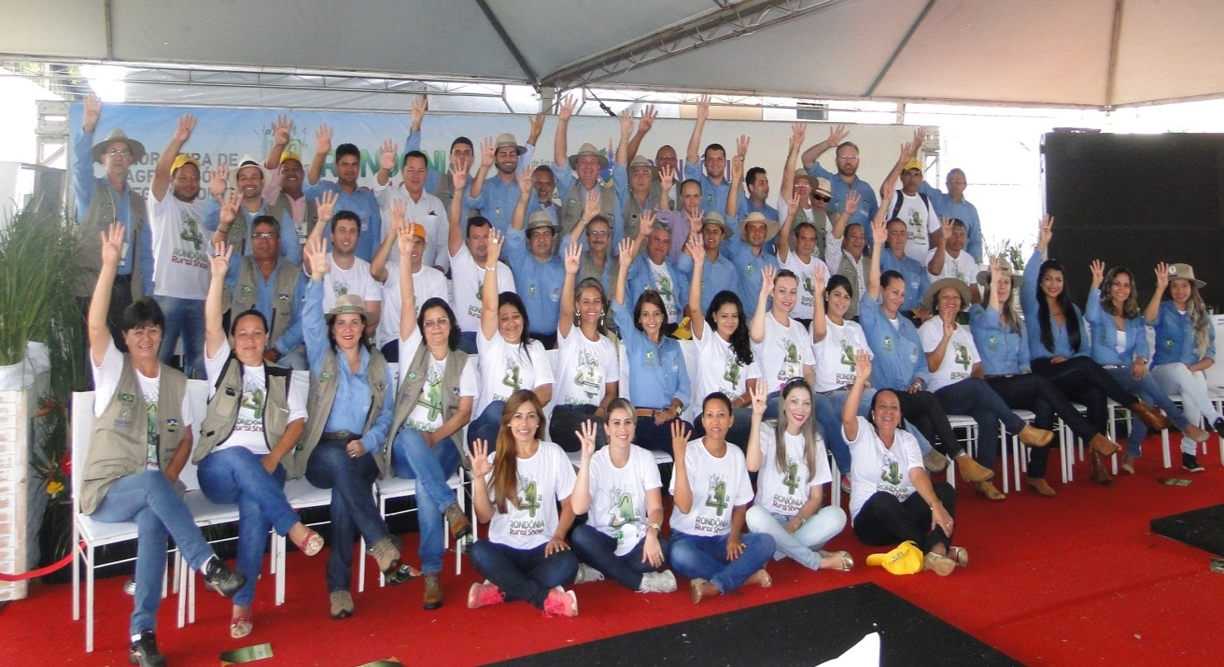
COORDENAÇÃO E EQUIPE DE TRABALHO
SECRETÁRIO DA AGRICULTURA: EVANDRO CESAR PADOVANI
SECRETÁRIA ADJUNTA: MARY TEREZINHA BRAGANHOL
COORDENADOR 5ª RRS: JOSE PAULO RIBEIRO GONÇALES 26 COMISSÕES 70 TÉCNICOS
REALIZAÇÃO : GOVERNO DE RONDÔNIA- SEAGRI- EMATER

Slide 14
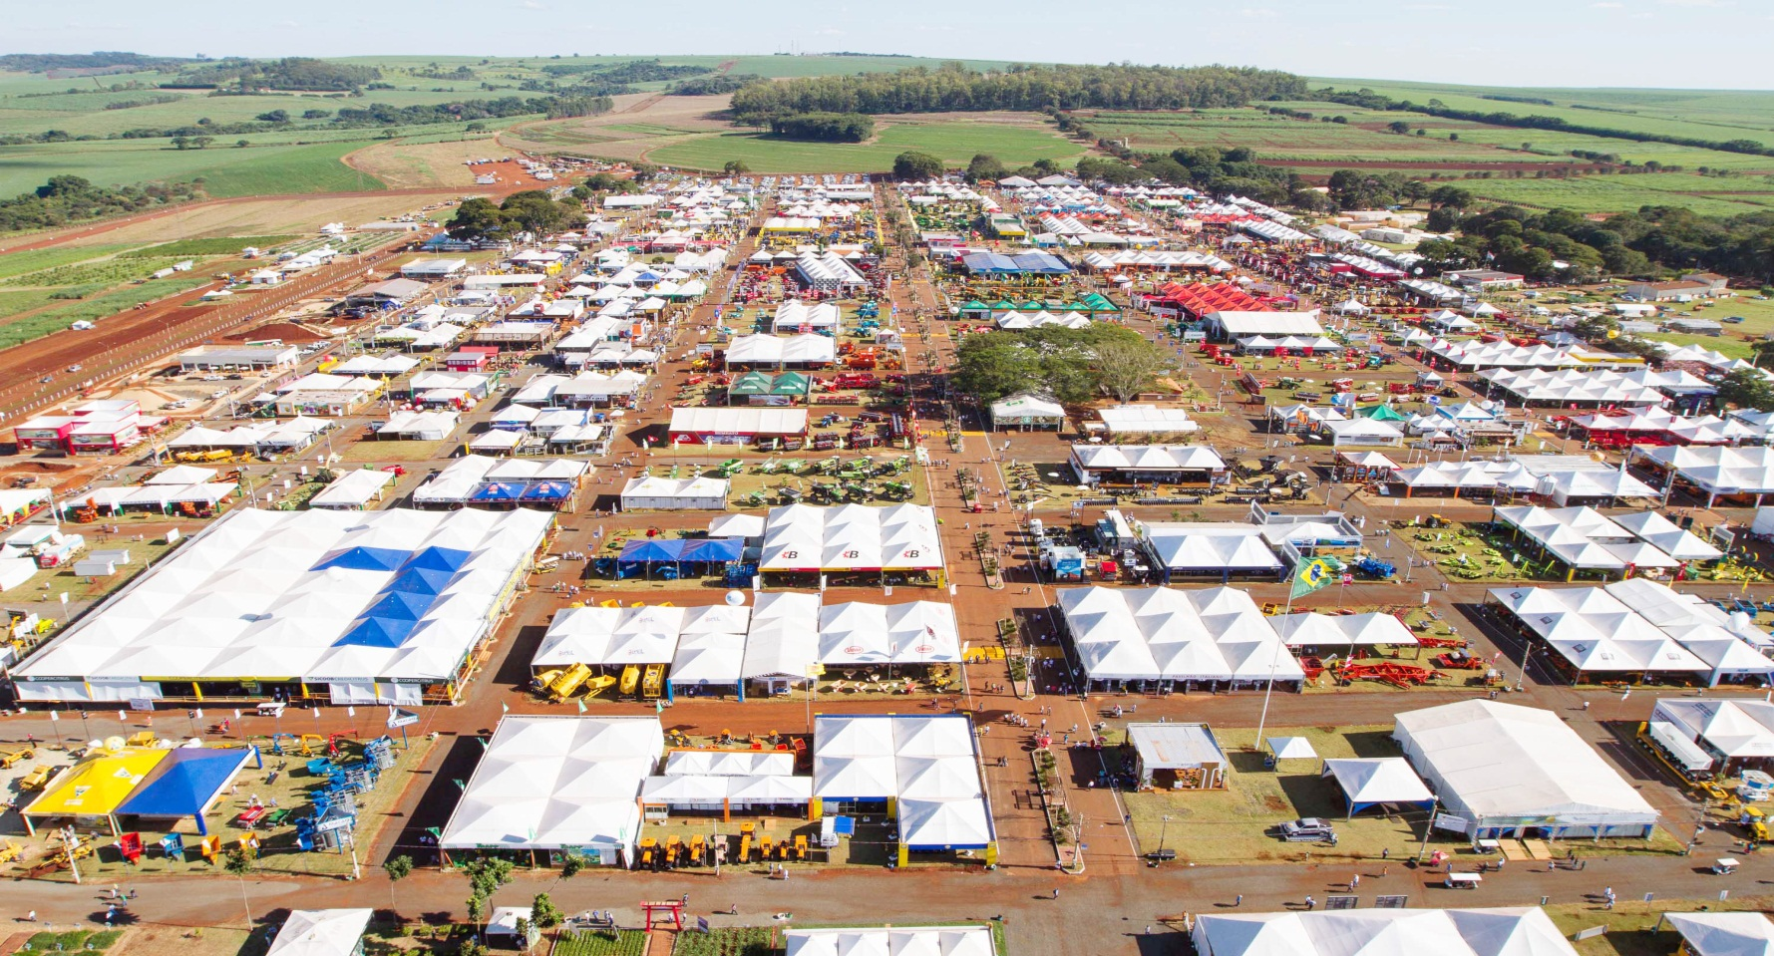
VI RONDÔNIA RURAL SHOW - 2017
UM GRANDE DESAFIO
50 HA PARA APRESENTAR AS MAIS AVANÇADAS TENDÊNCIAS
E INOVAÇÕES TECNOLÓGICAS PARA O AGRONEGÓCIOS
Foto ilustrativa

Slide 15


